Slide 1
秋冬季训练营三阶段 组件化内核设计与实践(9)
清华大学 & 山东乾云启创
泉城实验室安全操作系统联合创新中心
石磊
2024.11.29

Slide 2
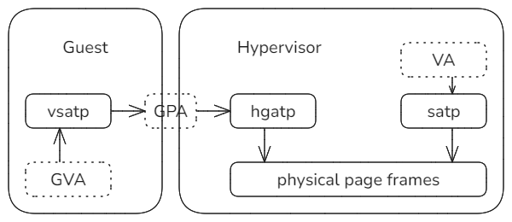
两阶段地址映射的补充说明
在Hypervisor内部：VA -> PA
来自Guest则可能经历两阶段映射：GVA->GPA->HPA

Slide 3
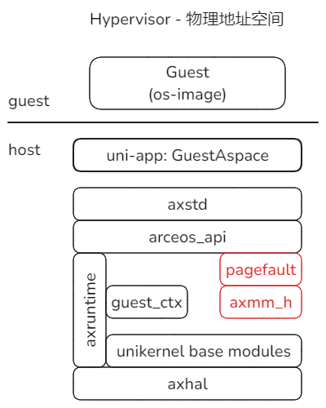
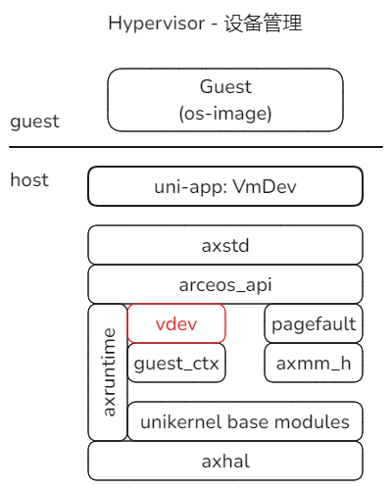
H.3.0 & H.4.0: VmDev
本节目标：
1. 虚拟时钟中断支持；虚拟机外设的支持。
2. 虚拟机中运行宏内核和通过透传pflash加载应用。

Slide 4
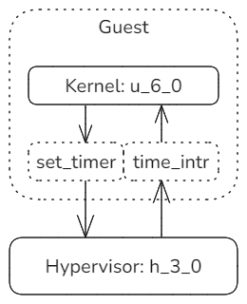


H.3.0实验目标 - 虚拟机时钟中断
通过实验h_3_0学习虚拟机时钟中断的实现原理，配合实验的Guest内核是u_6_0。
u_6_0中的抢占式调度机制依赖时钟中断，它启用时钟定时器，不断的触发时钟中断。
由于当前该内核是在Guest虚拟机中运行，Hypervisor必须能够模拟物理机的中断能力。
h_3_0实验步骤：
make A=tour/u_6_0/
./update_disk.sh tour/u_6_0/u_6_0_riscv64-qemu-virt.bin
make run A=tour/h_3_0 BLK=y LOG=info
执行结果：在worker执行序列中夹杂着下面的日志。
Guest内核设置定时器
时钟中断注入虚拟机

Slide 5
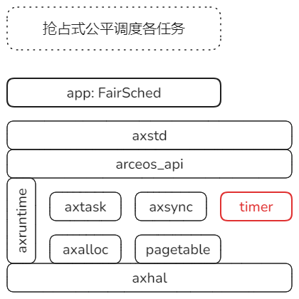
回顾实验U_6_0的内容
在u_6_0实验中，支持了抢占式调度算法CFS，该机制必须依赖于时钟中断。
通过axhal 注册时钟中断，定期触发
axtask::on_timer_tick
经由axtask::runqueue传递定时事件
触发特定调度器的task_tick，决定是否标记抢占标志，并可能进一步的导致任务队列的重排

Slide 6
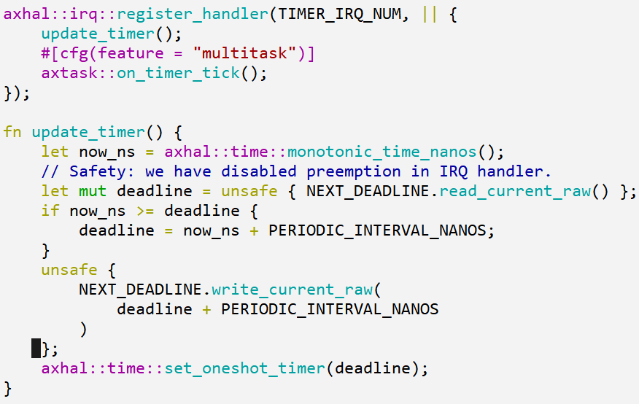
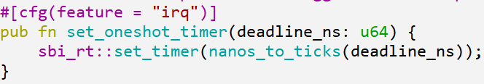
axruntime和axhal对时钟中断的处理
modules/axruntime/src/lib.rs
在异常中断向量表中注册
对应时钟中断的响应函数
更新时钟和触发定时事件
每次响应时钟中断时
会重置下次的时钟
modules/axhal/src/platform/riscv64_qemu_virt/time.rs
重置时钟的方法
通过调用SBI-Call的set_timer功能调用实现

Slide 7
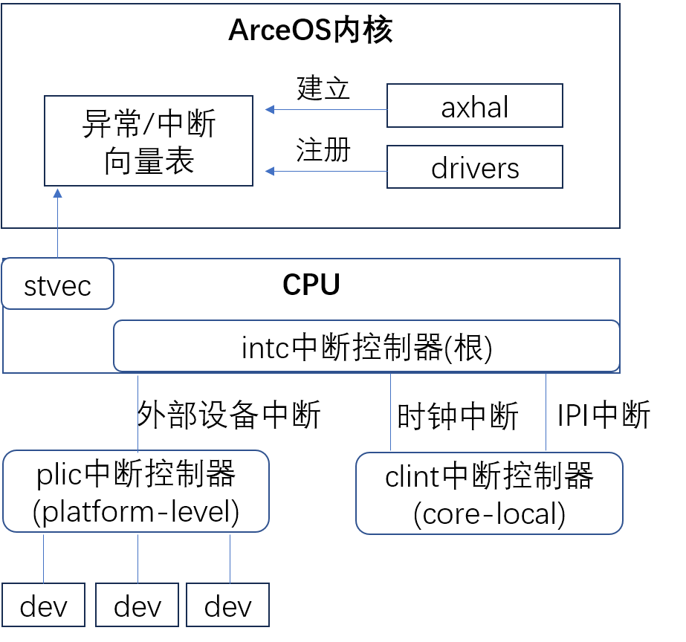
在虚拟机中运行u_6_0面临的问题
物理环境或者qemu模拟器中，时钟中断触发时，能够正常通过stvec寄存器找到异常中断向量表，然后
进入事先注册的响应函数。但是在虚拟机环境下，宿主环境下的原始路径失效了。有两种解决方案：
1. 启用Riscv AIA机制，把特定的中断委托到虚拟机Guest环境下。要求平台支持，且比较复杂。
2. 通过中断注入的方式来实现。即本实验采取的方式。

Slide 8
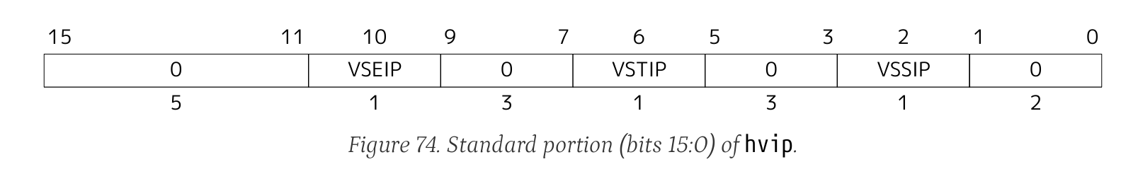
体系结构对中断注入的支持
注入机制的关键是寄存器hvip，指示在Guest环境中，哪些中断处于Pending状态。
手册第18.2.3. Hypervisor Interrupt Registers描述了hvip寄存器的作用和格式。
可以分别对外部中断、时钟中断和IPI中断进行设置，1表示有中断待处理。

Slide 9
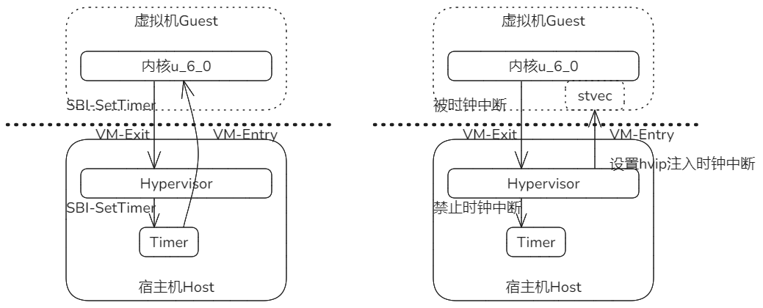
时钟中断设置和注入的实现
支持虚拟机时钟中断需要实现两部分的内容：
1. 响应虚拟机发出的SBI-Call功能调用SetTimer
2. 响应宿主机时钟中断导致的VM退出，注入到虚拟机内部

Slide 10
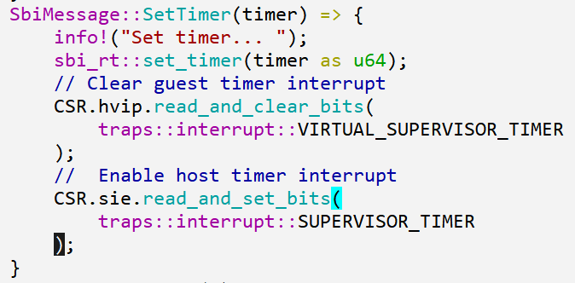
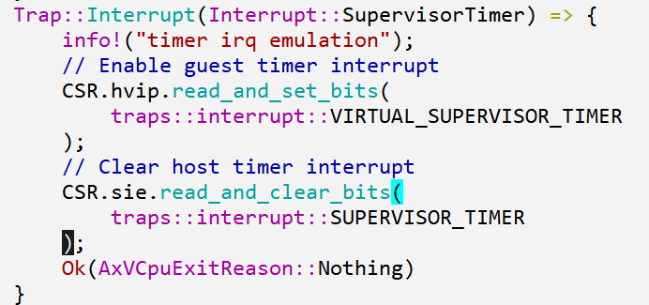
时钟中断设置和注入的实现
两种VM-EXIT的处理都在vmexit_handler中，实现在文件modules/riscv_vcpu/src/vcpu.rs。
响应虚拟机发出的SBI-Call功能调用SetTimer
响应宿主机时钟中断导致的VM退出，注入到虚拟机内部
1) 把hvip的时钟中断对应位清零，确保此时不会触发虚拟机内部的时钟中断
2) 启用Host宿主机的时钟中断
1) 把hvip的时钟中断对应位设置1，向虚拟机内部注入时钟中断
2) 暂时禁用Host宿主机的时钟中断，等待下次虚拟机请求时再启用

Slide 11
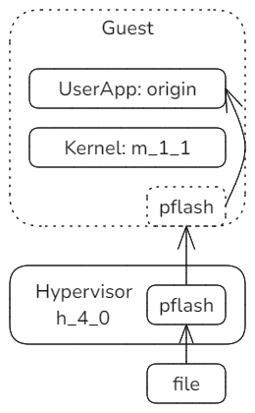
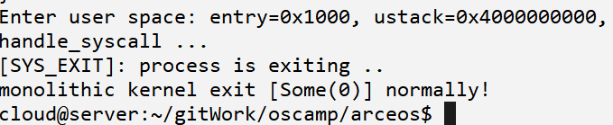
H.4.0实验目标 - 支持宏内核作为GuestOS
h_4_0是虚拟机中启动宏内核的实验，配合实验的Guest内核是m_1_1。
m_1_1从pflash载入第一个用户应用并启动，响应syscall后退出。
Hypervisor透传pflash给虚拟机，让m_1_1内核能够正常完成工作。
h_4_0实验步骤：
make A=tour/m_1_1
./update_disk.sh ./tour/m_1_1/m_1_1_riscv64-qemu-virt.bin
make run A=tour/h_4_0 BLK=y
执行结果：能够看到两次打印ArceOS的Logo。
前一次是Hypervisor启动，后一次是宏内核启动。

Slide 12
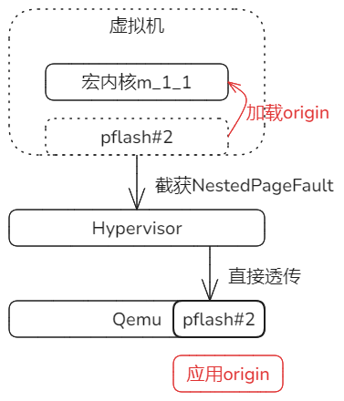
虚拟机中支持宏内核要解决的问题
1. Hypervisor需要加载宏内核的Image文件
2. 当宏内核启动后，Hypervisor支持某种块存储，让宏内核能够从中加载应用的Image文件
前者直接从disk.img中加载，后者则参照h_2_0实验的方式，通过透传pflash，让宏内核能够
从中读出应用Image，加载并执行。

Slide 13
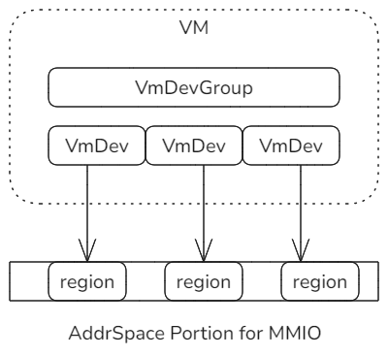

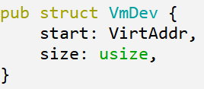
虚拟机对设备的管理
管理上的层次结构：虚拟机（VM），设备组VmDevGroup以及设备VmDev。
Riscv架构下，虚拟机包含的各种外设通常是通过MMIO方式访问，
因此主要用地址范围标记它们的资源。实现文件tour/h_4_0/src/vmdev.rs
简单采用Vec管理，提供add_dev注册方法
和find_dev的查找方法。
标记mmio区域的起止地址，提供
handle_mmio()方法响应访问。

Slide 14

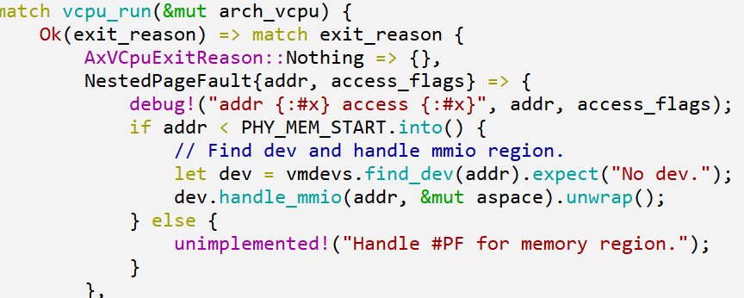
实验H_4_0的实现
相对于h_2_0，当前实验支持了以宏内核为GuestOS内核，然后建立了设备管理机制。
1. 采取注册的方式，把各种支持设备注册到设备管理组中。
2. 发生页面异常时，基于地址查找目标设备，调用该设备的响应方法处理请求。

Slide 15
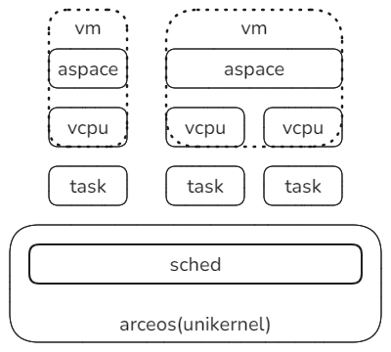
目前实验未涵盖的内容：多vCPU的支持
Hypervisor中，每个vCPU代表一个执行流，因此对应一个任务Task，可以复用ArceOS Unikernel中
介绍的调度机制和算法。
一个虚拟机VM可以配置多个vCPU，但是站在调度器的角度 ，它只管按任务调度。
vCPU关联的地址空间ASpace的根页表，有可能会随着任务切换而切换。

Slide 16
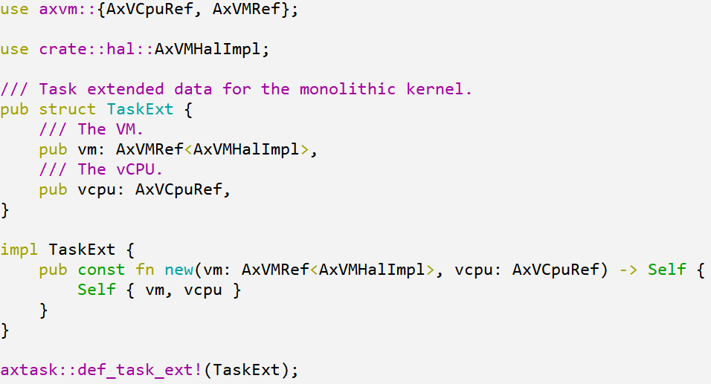
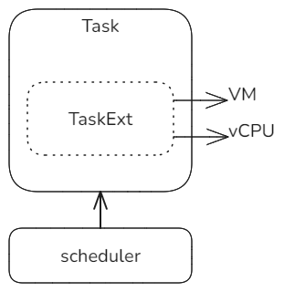
目前实验未涵盖的内容：扩展Task实现vCPU
当前实验是简化模型，没有启动任务来运行vCPU。
完整的实现需要为每个vCPU启动一个Task任务来运行。
机制上采用TaskExt来扩展。与宏内核实验中为进程/线程实现Task的方式相同。

Slide 17
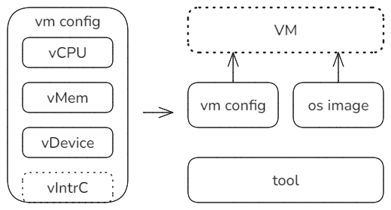
目前实验未涵盖的内容： hypervisor的配置
当前的简化实验中，直接硬编码了配置参数。
未来可以考虑基于配置文件 + OS Image文件的方式通过专门工具构建和管理虚拟机。
形式上就类似于VMWare等软件的方式。

Slide 18
课后练习
目前tour下针对Hypervisor的几个实验，已经把前两周构建的部分内核作为GuestOS内核在虚拟机中成功运行，既包括Unikernel，也包括宏内核。
请各位尝试基于H_4_0运行目前实验中没有涵盖的其它Unikernel和宏内核。

